Slide 1
МАОУ «Лицей»
Элементы здоровье-
сберегающих
технологий
на логопедических занятиях
Выполнила:
учитель-логопед
Петрова Оксана Александровна
ЯНАО, г. Салехард
2023 г.

Slide 2
Здоровьесберегающие технологии - это специально организованное взаимодействие детей и педагога; процесс, направленный на обеспечение физического, психического и социального благополучия ребенка.

Slide 3

Здоровьесберегающие
технологии
Дыхательная гимнастика
Развитие мелкой моторики рук
Гимнастика
для глаз
Артикуляционная гимнастика
Кинезиологические упражнения для развития межполушарного взаимодействия
Физкультминутки

Slide 4
Дыхательная гимнастика
Цель:
активизация кислородного обмена во всех тканях организма;
коррекция нарушений речевого дыхания, помощь в выработке диафрагмального дыхания, а также продолжительности, силы и правильного распределения выдоха.
Правильное речевое дыхание обеспечивает наилучшее звучание голоса, создает условия для непрерывного и плавного звучания речи, для свободного скольжения голоса по высоте, для перехода от тихой речи к громкой и наоборот.

Slide 5
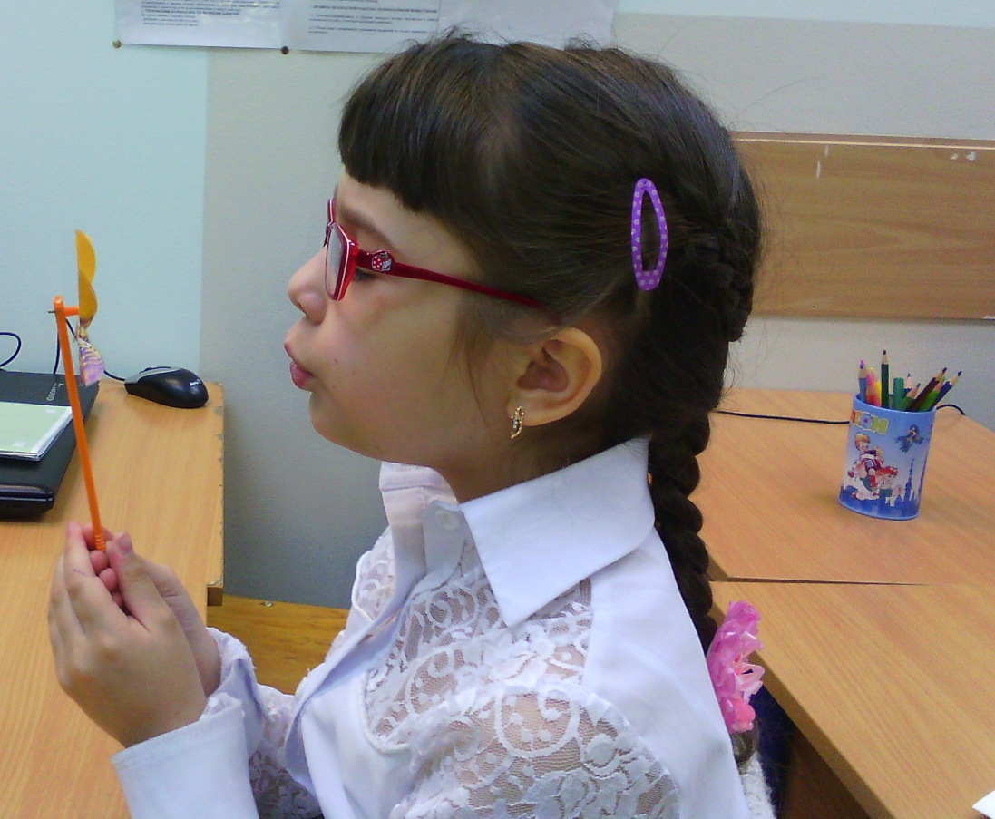
Дыхательная гимнастика
Чтобы выработать хорошую дикцию у ребенка, обеспечить четкое и благозвучное произношение, необходимо уделить внимание играм для развития речевого дыхания и мышц речевого аппарата.

Slide 6
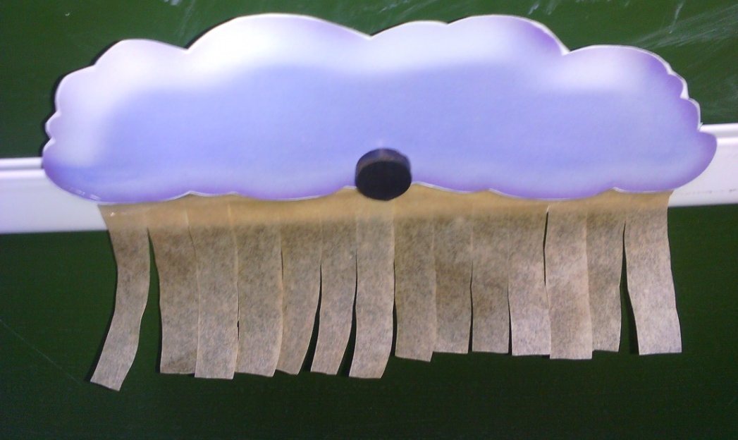
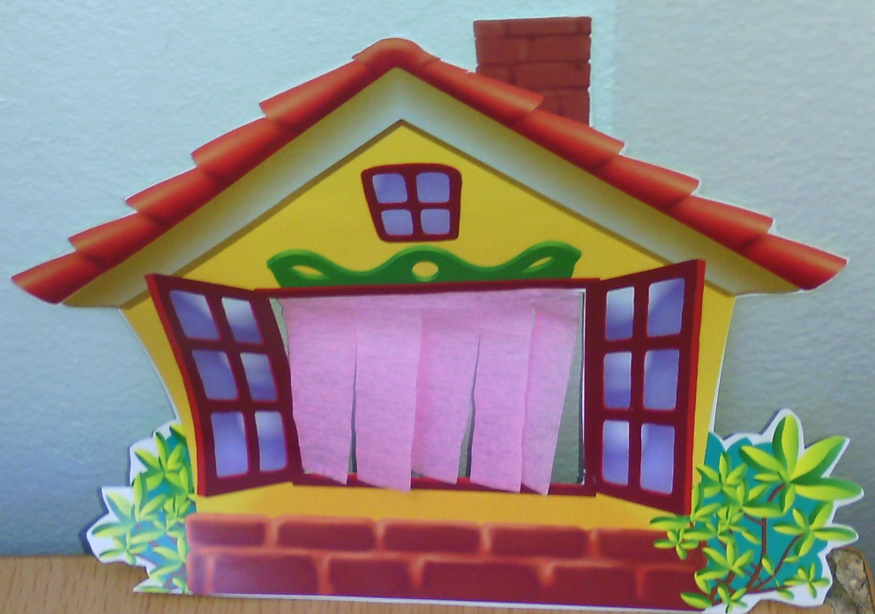
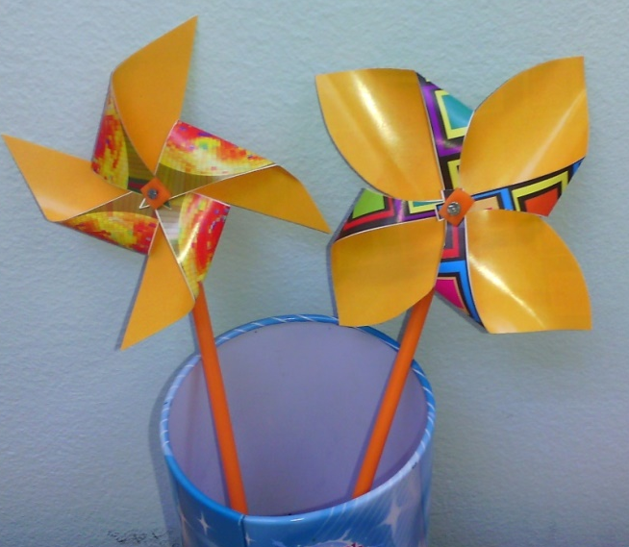
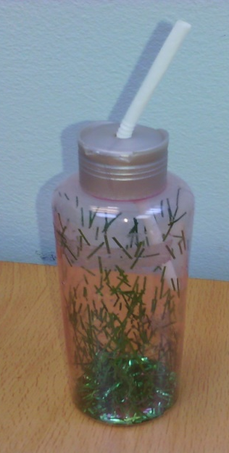
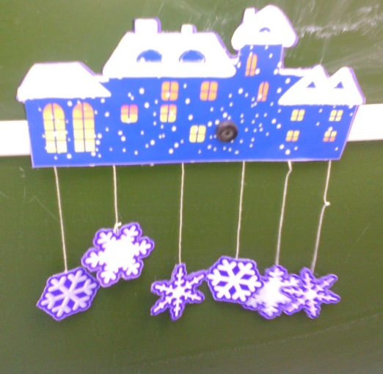
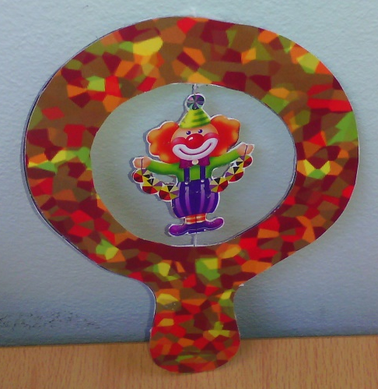
Тренажёры

Slide 7
Артикуляционная гимнастика
Цели:
выработка правильных движений и определённых положений артикуляционных органов, необходимых для правильного произношения звуков;
улучшение кровоснабжения и иннервации (нервной проводимости);
улучшение подвижности артикуляционных органов;
укрепление мышечной системы языка, губ, щёк;
уменьшение спастичности (напряжённости).
Артикуляционная гимнастика проводится для каждого звука той или иной группы.

Slide 8
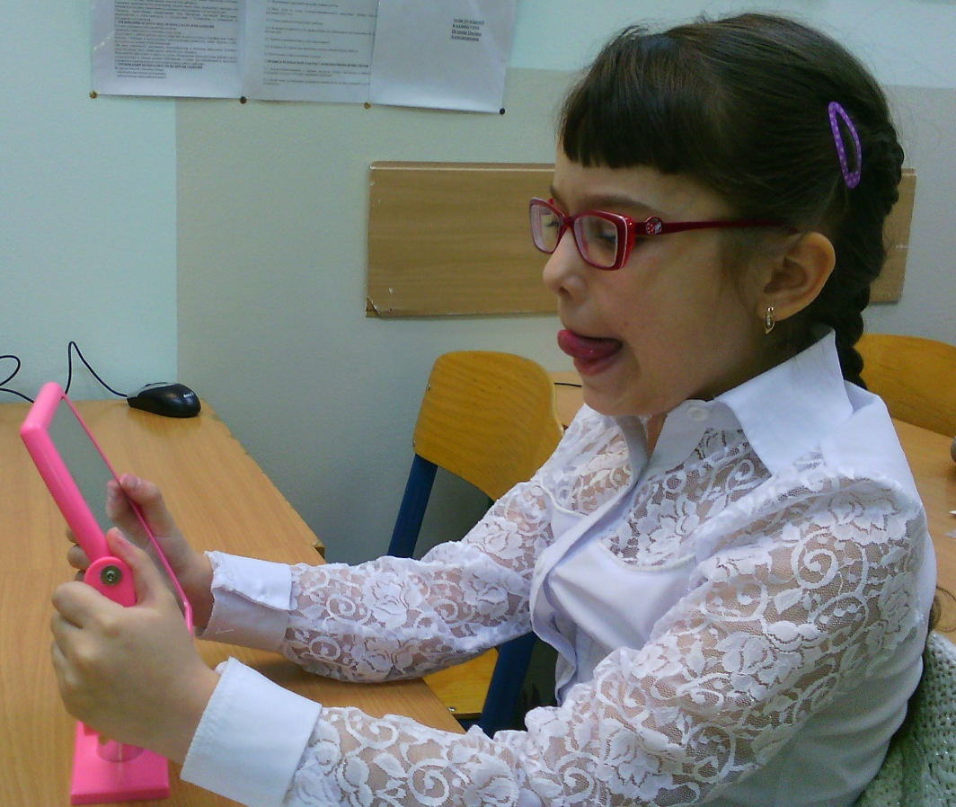
Артикуляционная гимнастика
Упражнение для губ «Вкусное варенье»
Если у Ларисы плохое настроение,
Ест Лариса наша вкусное варенье.
Надо верхнюю губу вареньицем намазать,
И широким язычком облизнуть все сразу.

Slide 9
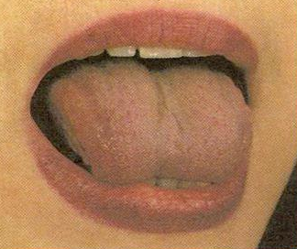
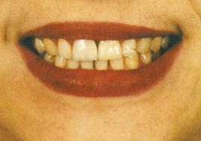
Артикуляционная гимнастика
Упражнение «Горка»
Спинка язычка сейчас
Станет горочкой у нас.
Ну-ка, горка, поднимись!
Мы помчимся с горки вниз!
Язык на место возвращается
И чудесно расслабляется!
Упражнение «Лягушки»
Свои губы, прямо к ушкам,
растяну я, как лягушка
потяну – перестану,
и нисколько не устану!
Губы не напряжены
и расслаблены….

Slide 10
Гимнастика для глаз
Зрительную гимнастику необходимо проводить 3-5 минут. Для гимнастики можно использовать мелкие предметы, различные тренажеры. Гимнастику можно проводить по словесным указаниям, с использованием стихов, потешек.
При подборе гимнастики для глаз учитывается возраст, состояние зрения и быстрота реакции ребенка. Дети во время проведения зрительной гимнастики не должны уставать. Надо следить за напряжением глаз, и после гимнастики практиковать расслабляющие упражнения.

Slide 11
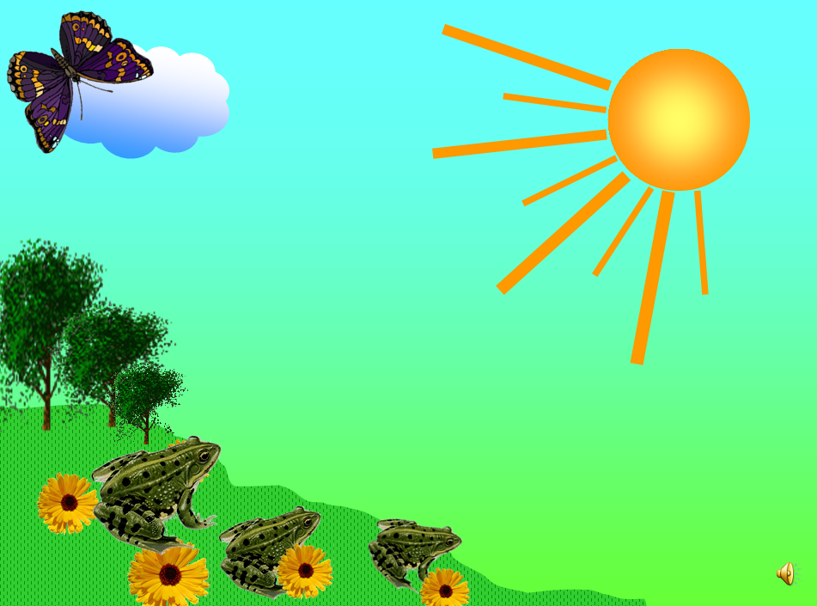
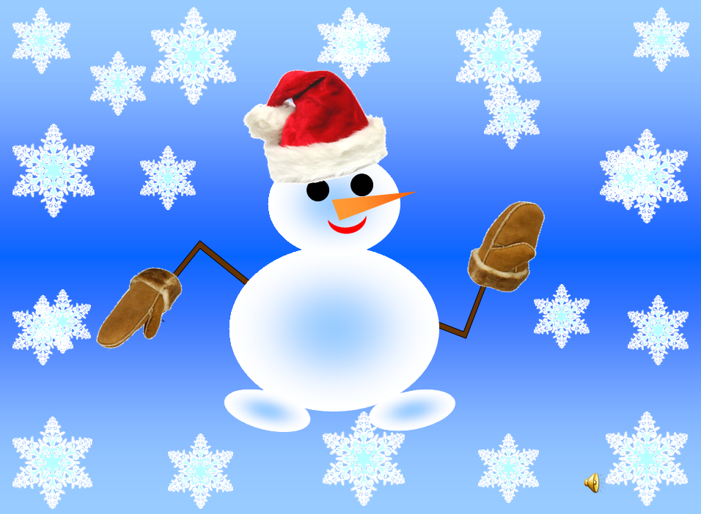
Гимнастика для глаз

Slide 12
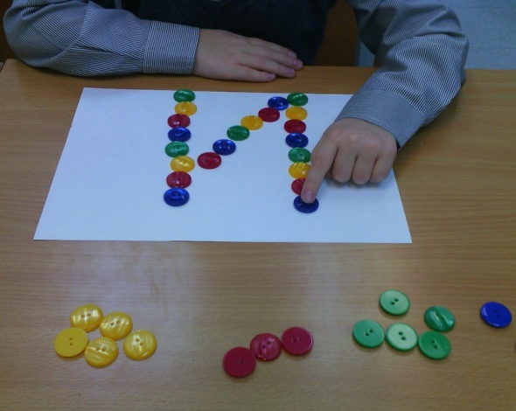
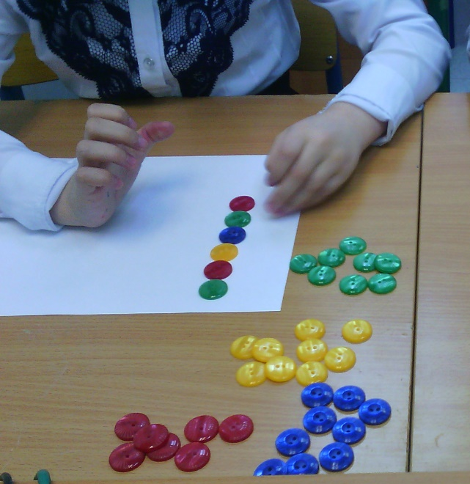
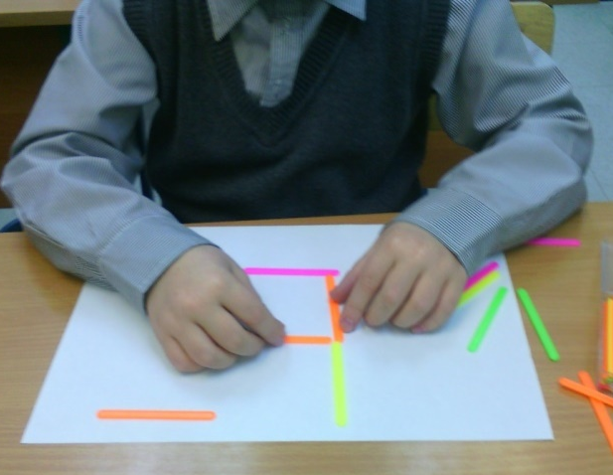
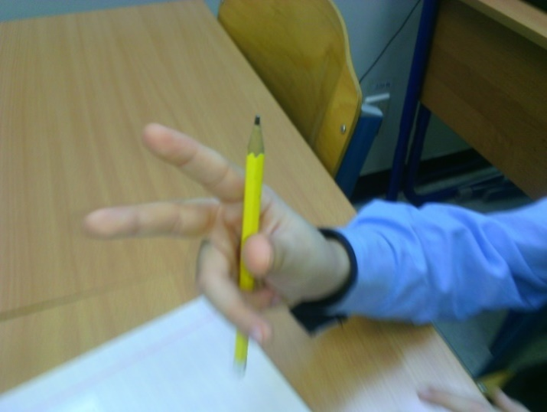
Развитие мелкой моторики рук
Мелкая моторика – основа развития психических процессов: внимания, памяти, восприятия, мышления и речи, пространственных представлений. В применении к моторным навыкам руки и пальцев часто используется термин ловкость.

Slide 13
Физкультминутка
Это элемент двигательной активности, который включается, как правило, в середину 35-минутного занятия. Такой перерыв в занятии на 1-2 мин необходим всем детям, так как позволяет снять мышечное напряжение и статическую нагрузку, связанную с сидением, переключает на иную деятельность их неустойчивое внимание.
Значение физкультминуток еще более возрастает в работе с младшими школьниками, имеющими речевую патологию.
Раз — подняться, потянуться,
Два — нагнуться, разогнуться,
Три — в ладоши, три хлопка,
Головою три кивка.
На четыре — руки шире,
Пять — руками помахать,
Шесть — на место тихо сесть.

Slide 14
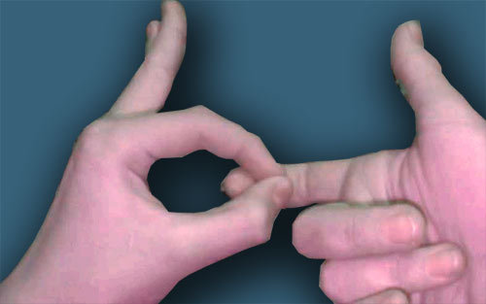
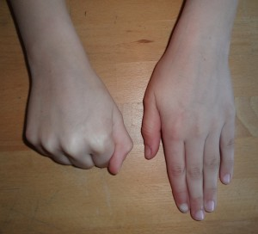
Кинезиологические упражнения
Кинезеологические упражнения решают ряд важнейших задач:
-развивают специализации полушарий головного мозга;
-синхронизируют полушария головного мозга;
-развивают мышление, память, внимание;
-развивают способность к произвольному контролю;
-снимают психо-эмоциональное напряжение.

Slide 15
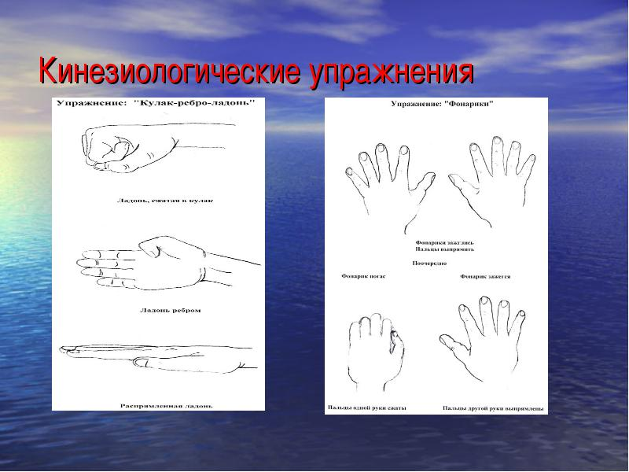
Кинезиологические упражнения

Slide 16
Таким образом, здоровьесберегающие технологии в коррекционной работе дают положительный результат:
1) снижение уровня заболеваемости;
2) повышение работоспособности, выносливости;
3) развитие психических процессов;
4) улучшение зрения;
5) формирование двигательных умений и навыков;
6) развитие общей и мелкой моторики;
7) повышение речевой активности.

Slide 17
Литература
Логопедия: учебник для студ. дефектол. фак. пед. высш. учеб. заведений. /Под ред. Л.С.Волковой./ 5-е изд. / М.: Владос, 2008. - 703 с.
Краузе Е. Логопедический массаж. Артикуляционная гимнастика. Санкт – Петербург, 2004.
М.Ф. Фомичева. Воспитание у детей правильного произношения. – М., 1989.
Логопед. Научно – методический журнал. № 2/ 2010.
Интернет-ресурсы
http://www.openclass.ru/node/359479
http://logopedy.ru/portal/logopeduseful/337-rechevoe-dihanie-razvitie.html

Slide 18
Спасибо за внимание!

